Slide 1
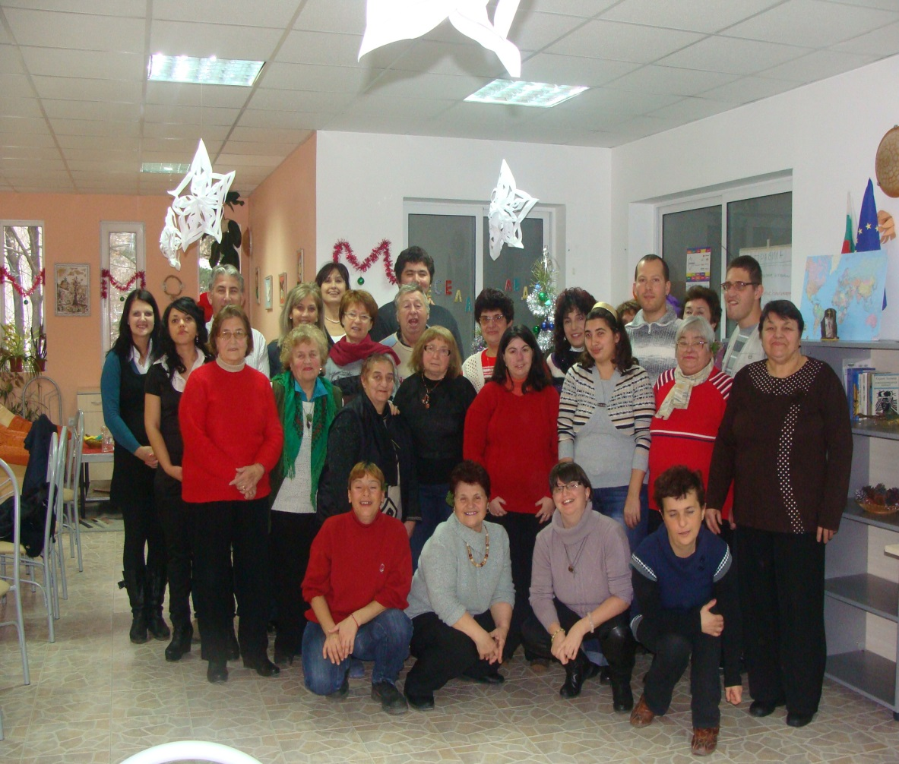
Дневен център за възрастни хора с увреждания-
с. Вонеща вода
29 април 2014
Велико Търново

Slide 2
Фондация „Милениум“
неправителствена организация, регистрирана в обществена полза през 2000 г.
доставчик е на социални услуги от 2008 г.-Дневен център за възрастни хора с увреждания създаден по програма ФАР
Мисия:
да разширим възможностите на хората с увреждания, като една от основните рискови групи, да водят самостоятелен начин на живот.

Slide 3
Дневен център за възрастни хора с увреждания- с. Вонеща вода
Делегирана дейност към Община Велико Търново от м.Септември 2010 година с капацитет 25 места
Потребители: 25 възрастни с увреждания от гр.В.Търново, гр.Дебелец, гр.Килифарево и с.Вонеща вода.
Персонал: 8 лица: Директор, Специалист социални дейности,Мед.сестра, Рехабилитатор, Трудотерапевт,Домакин, Работник кухня и Хигиенист

Slide 4
Дневен център за възрастни хора с увреждания - услуги
здравни грижи и лечебна физкултура
образователни услуги, информация и социална рехабилитация
трудотерапия
психологическо консултиране
организация на свободното време и лични контакти
храна и организиран транспорт от В.Търново до Дневния център с.Вонеща вода и обратно
иновативна социална услуга СП „Ателие за пачуърк”
предоставяне на социална рехабилитация, здравни грижи и психологическа помощ в домашни условия на живущите в с.Вонеща вода

Slide 5
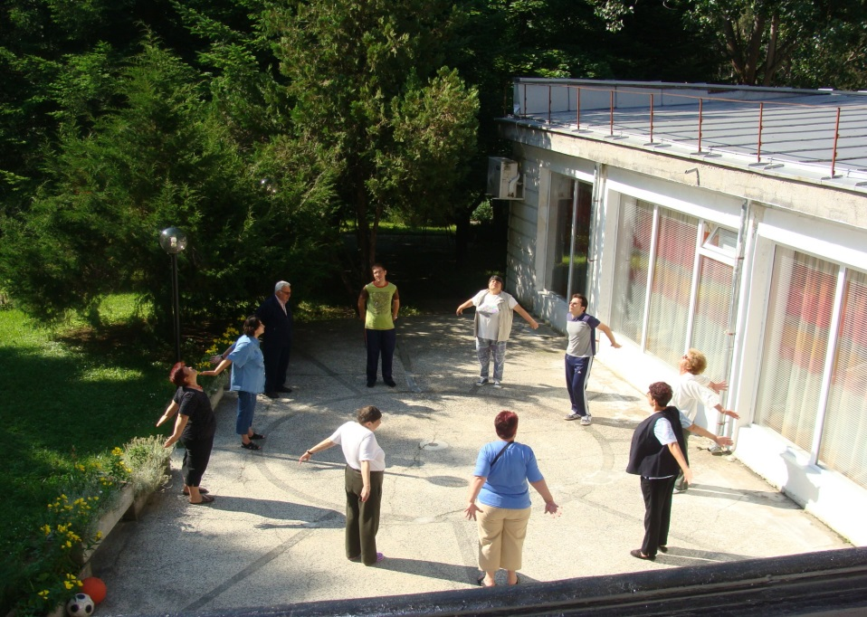
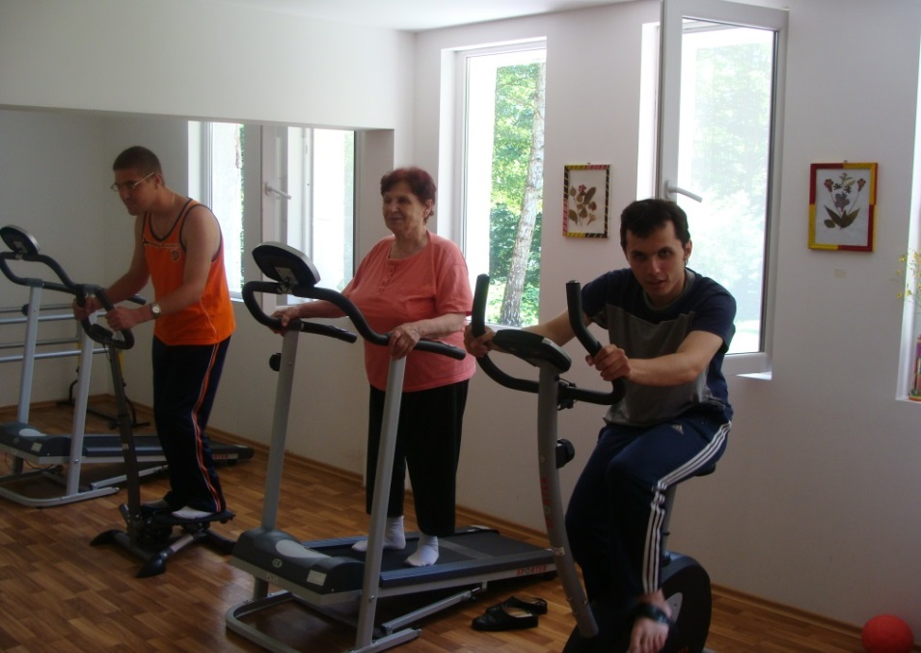
Здравни грижи и лечебна физкултура

Slide 6
Образователни услуги, информация и социална рехабилитация

Slide 7
Трудотерапия

Slide 8
Организация на свободното време и лични контакти

Slide 9
Ателие за пачуърк
Визия
Иновативен елемент - социална услуга към Дневния център- социално предприятие , създадено с финансовата подкрепа на ОП ,,Развитие на човешките ресурси’’, съфинансирана от Европейския съюз чрез Европейския социален фонд.

Slide 10
Ателие за пачуърк- дейности при създаването му
разширяване на социалната услуга, предоставяна от страна на Фондация „Милениум”, чрез създаване на функциониращо социално предприятие, наречено «Ателие за пачуърк»;
Проведени мотивационни курсове;
курсове за обучение за придобиване на професионална квалификация специалност „Шивач”;
закупено специализирано шивашко оборудване, с цел адаптирането и оборудването на работни места за лицата с увреждания;
защитена заетост под формата на трудова терапия за лица в неравностойно положение – лица с трайни физически увреждания в «Ателие за пачуърк».

Slide 11
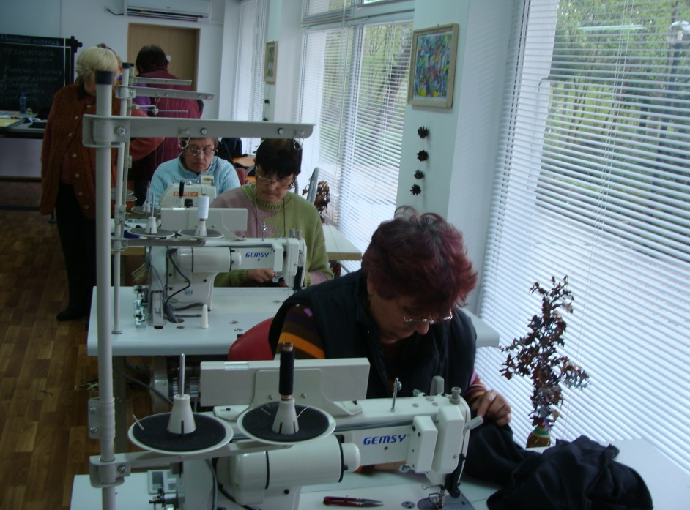
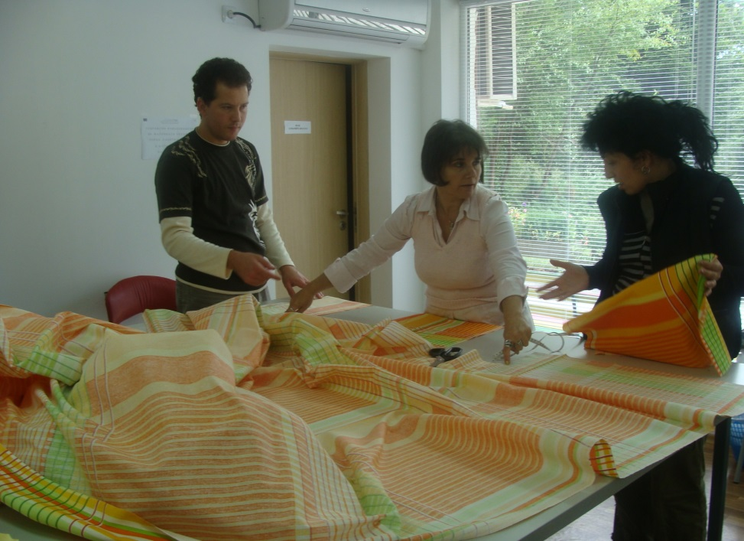
Защитена заетост под формата на трудова терапия

Slide 12
Продукти на социалното предприятие
Изработка на текстилни изделия - тематични сувенири от плат / коледни, великденски, пролетни и др./; покривки за маса; спално бельо – чаршафи комплект, шалтета; чанти, торбички; калъфи от плат за книги, лаптопи; детски килимчета за игра, детски играчки; възглавници, и др.

Slide 13
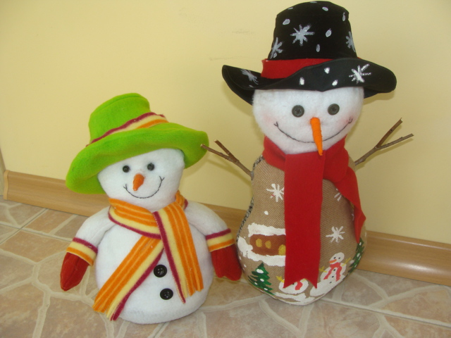
Продукти на социалното предприятие

Slide 14
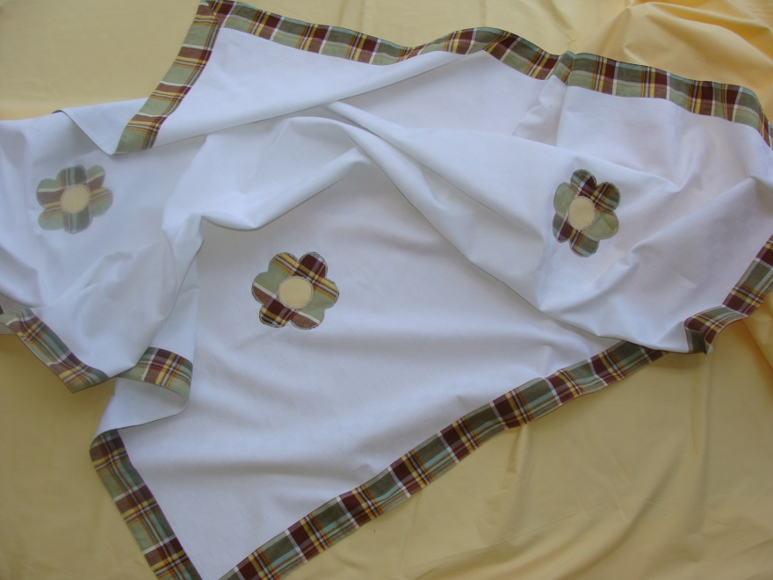
Продукти на социалното предприятие

Slide 15
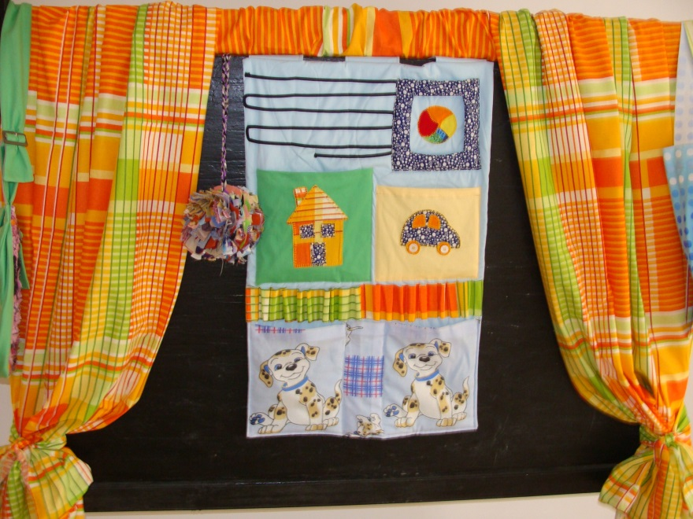
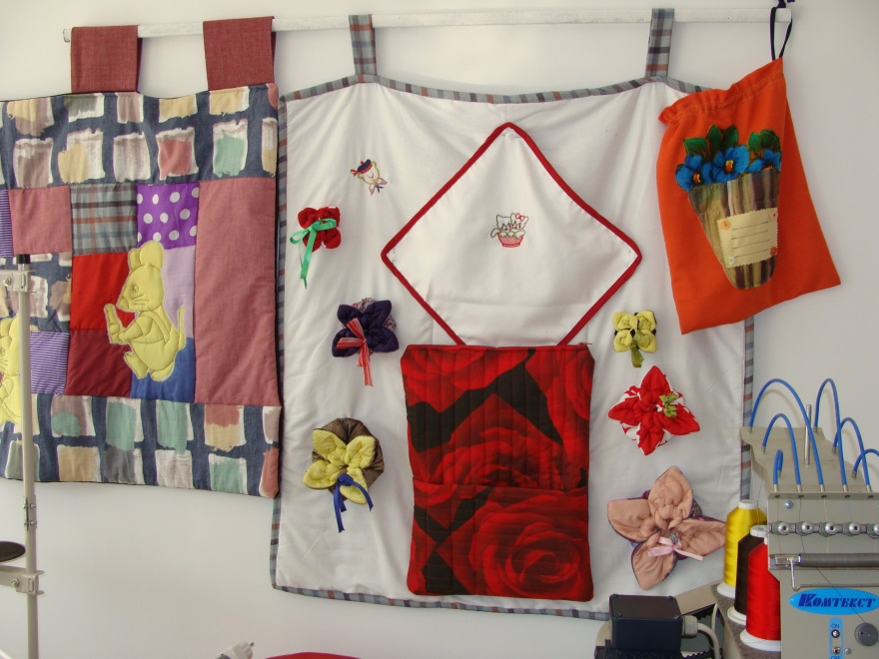
Продукти на социалното предприятие

Slide 16
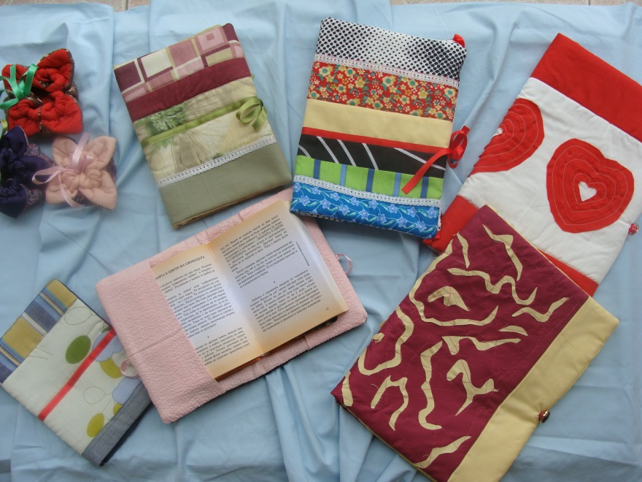
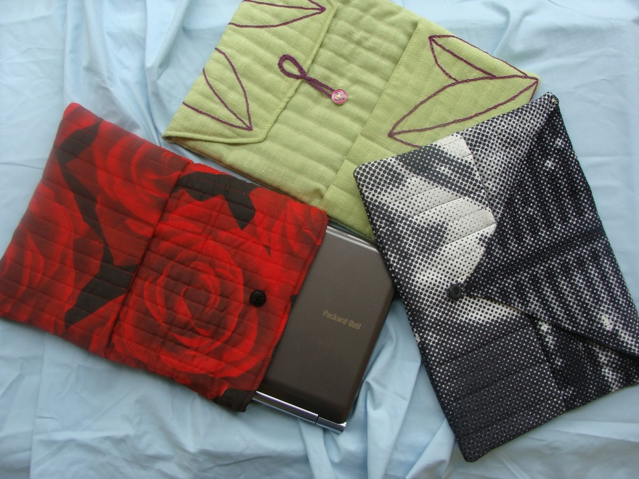
Продукти на социалното предприятие

